Slide 1
A folyóiratok tudományos mérése, presztízs
Vasas Lívia, PhD
vasas.livia@semmelweis-univ.hu
2017.

Slide 2
Fontos források
Journal Citation Reports - JCR https://jcr.incites.thomsonreuters.com
Scimago - SJR http://scimagojr.com

Slide 3
JCR- értékeli és összehasonlítja a folyóiratokat
12.000 tudományos folyóiratot és konferencia anyagot tartalmaz
3.300 kiadótól kb. 60 országból
Tudomány, technika és társadalomtudományok területéről
http://ipscience-help.thomsonreuters.com/incitesLiveJCR/JCRGroup/jcrOverview.html

Slide 4
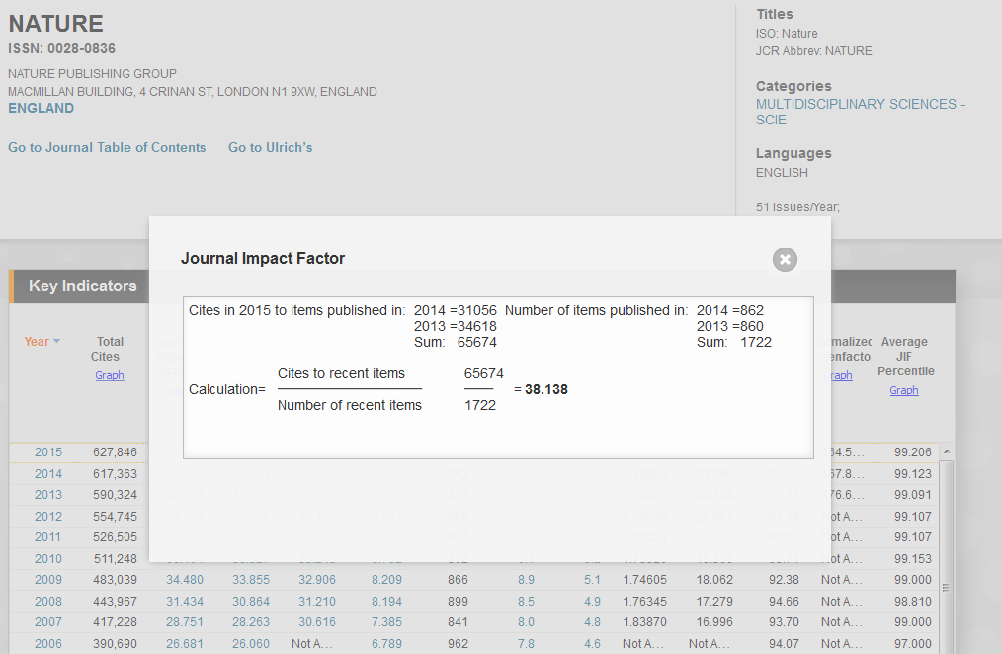
IF érték – számítása hányados
számláló
nevező

Slide 5
A Leukémia folyóirat IF számítása

Slide 6
InCite Journal Citation Reports

Slide 7
Folyóirat címre keresés
Master search
Lehet használni a címből egy szót, rövidítést, teljes címet, ISSN számot ….

Slide 8
Master keresés „Science”

Slide 9
Kérdés
2008-ban mi volt a „Lancet” folyóirat IF-je?
5.440
28.331
28.409
32.220

Slide 10
Mi volt a „Nature” folyóirat IF-je 2006-ban?
25.814
30.979
26.681
41.456

Slide 11
Kategóriák

Slide 12
Az onkológia szakterület folyóiratai

Slide 13
Kategória: Immunológia

Slide 14
Az „Immunology” szakcsoportban melyik a legalacsonyabb IF érték 2014-ben?
0.200
1.230
2.110
0.280

Slide 15
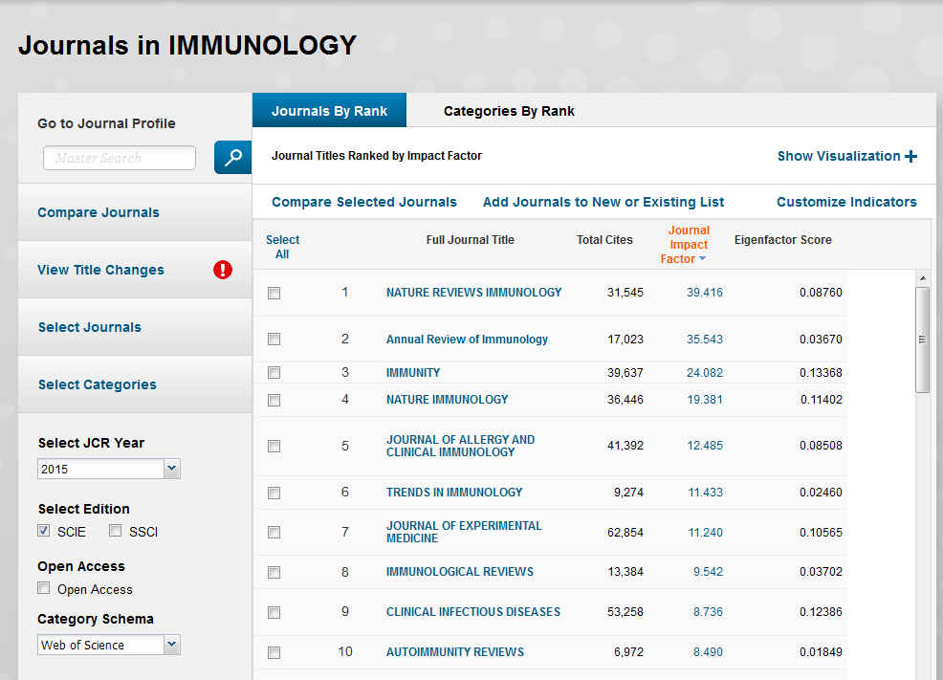
Kategórián belül….Immunology

Slide 16
„Quartilis”- ekről … adott folyóirat helyzete saját kategóriájában
Adott kategóriában a
- Q1: jelenti a kategória folyóiratainak legjobb 25%- át az Impaktfaktorok csökkenő sorrendjében
- Q2 : 25-50% az Impaktfaktorok csökkenő sorrendjében
- Q3: 50-75 % az Impaktfaktorok csökkenő sorrendjében
- Q4: a legalsóbb helyzet: 75-100%

Slide 17
A kiválasztott folyóirat/ok helye a kategóriájukban „Quartile”

Slide 18
Kérdés
Hány folyóirat található 2011-ben a „Cell Biology” kategóriában?
110 181 201
Ebben a kategóriában 2011-ben mi volt a legalacsonyabb IF érték?
0,01 0,042 0,073

Slide 19
Kérdés
- Elemezze a következő folyóiratokat 2014-ben Annals of Surgery Journal of Heart and Lung Transplantation Journal of Neurology Neurosurgery and Psychiatry American Journal of Transplantation - A Sebészet kategóriában a Q1 alá hány folyóirat tartozik? 1 2 3 all - Melyik folyóiratnak a legmagasabb az IF értéke? Annals of surgery

Slide 20
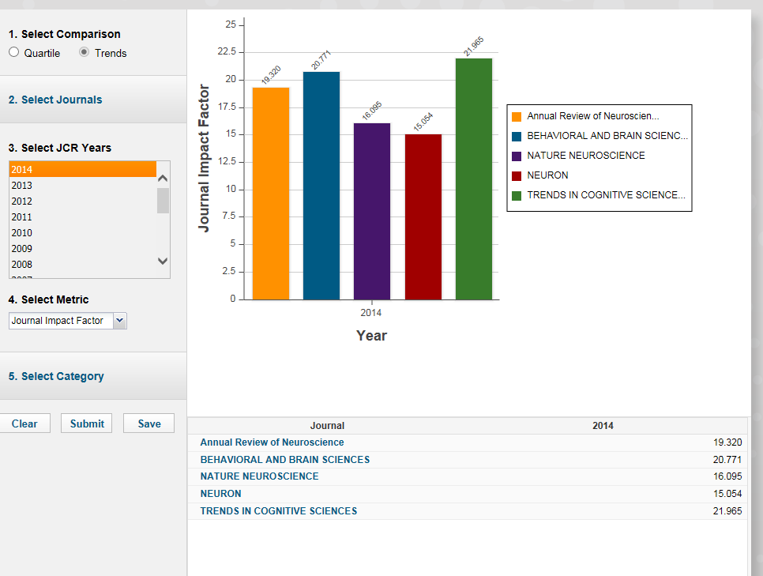
5 folyóirat adatainak összehasonlítása „trends”

Slide 21
Kérdés
Hány magyar folyóirat található a Science Citation Index Expanded- ben 2014-ben? (SCIE)
13 444 30
Hány magyar folyóirat szerepel 2015-ben a Q3-ban? (SCIE és SSCI)
2 4 6 8
Hány magyar folyóirat szerepel 2014-ben a Q2-ben? (SCIE és SSCI)
6 4 8
Mennyi német folyóirat szerepel 2013-ban a Q1-ben? (SCIE és SSCI)
50 120 153 200

Slide 22
Kérdések
Hány folyóirat van?
- 2015-ben, Angliából, SCIE kiadású, Q1-es besorolással és nyílt hozzáféréssel
0, 40, 70, 85
- 2011-ben, Angliából, SCIE és SSCI kiadású,
IF érték 8-10 között
0, 28, 10, 25, 30

Slide 23
Hitelesség, átláthatóság
Impaktfaktor torzulást okozhat
a saját folyóiratra történt túlzott hivatkozás
Egy adott folyóirat túlzott hivatkozása egy másikra
Évenkénti elemzés és felülvizsgálat

Slide 24
Probléma http://wokinfo.com/media/pdf/jcr-suppression.pdf

Slide 25
Impaktfaktor torzulások, bizonyos folyóirat kiszűrése: adott folyóirat citáció halmozása

Slide 26
Hogyan hivatkozunk hivatalosan a JRC forrásra
The JCR data year that you are referencing. - ÉVSZÁM
The full name, Journal Citation Reports. Include the registered trademark symbol.
Name of the publisher, Thomson Reuters. A TELJES NÉV
Copyright year. The copyright year appears at the bottom of every page in JCR. A KIADÁS ÉVE
Examples:
2015 Journal Citation Reports® Science Edition (Thomson Reuters, 2015)
2015 Journal Citation Reports® Social Sciences Edition (Thomson Reuters, 2015)
2015 Journal Citation Reports® (Thomson Reuters, 2015)

Slide 27
Scimago http://scimagojr.com/

Slide 28
Scimago
The SCImago Journal & Country Rank is a portal that includes the journals and country scientific indicators developed from the information contained in the Scopus® database (Elsevier B.V.). These indicators can be used to assess and analyze scientific domains.
This indicator shows the visibility of the journals contained in the Scopus® database from 1996.

Slide 29
http://scimagojr.com/SCImagoJournalRank.pdf

Slide 30
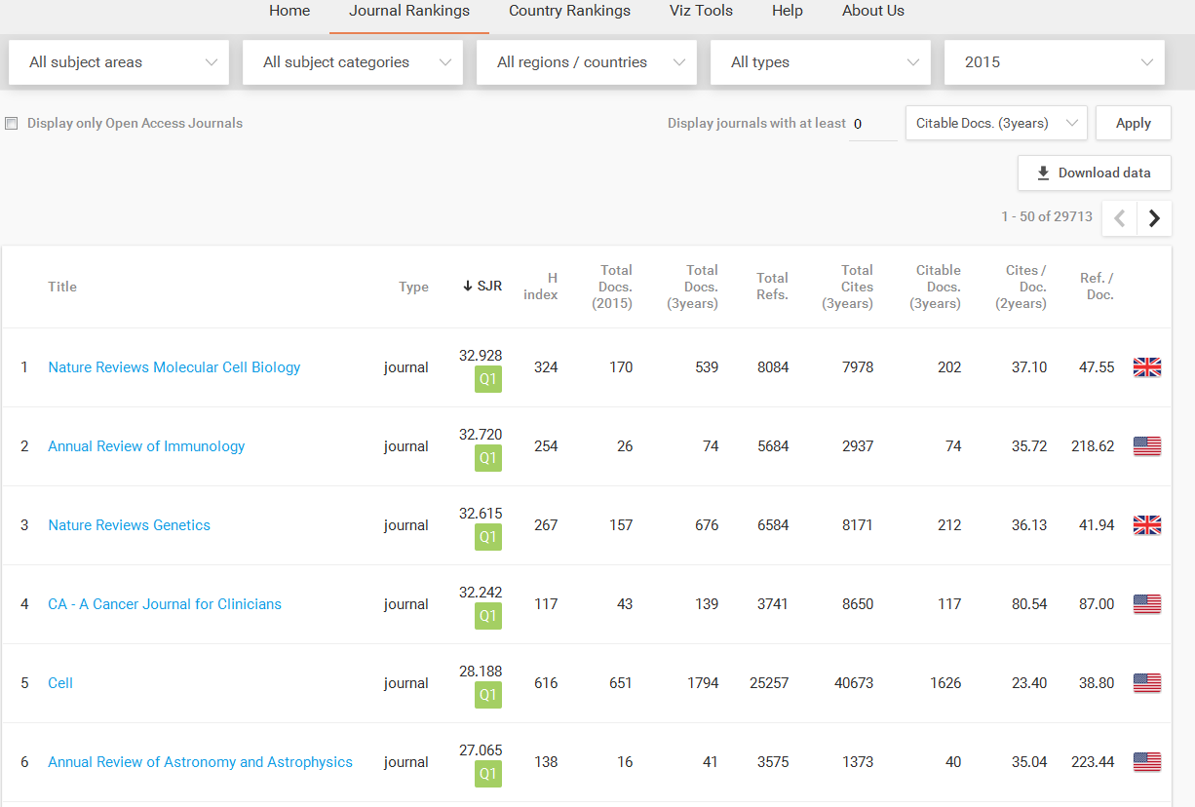

Slide 31
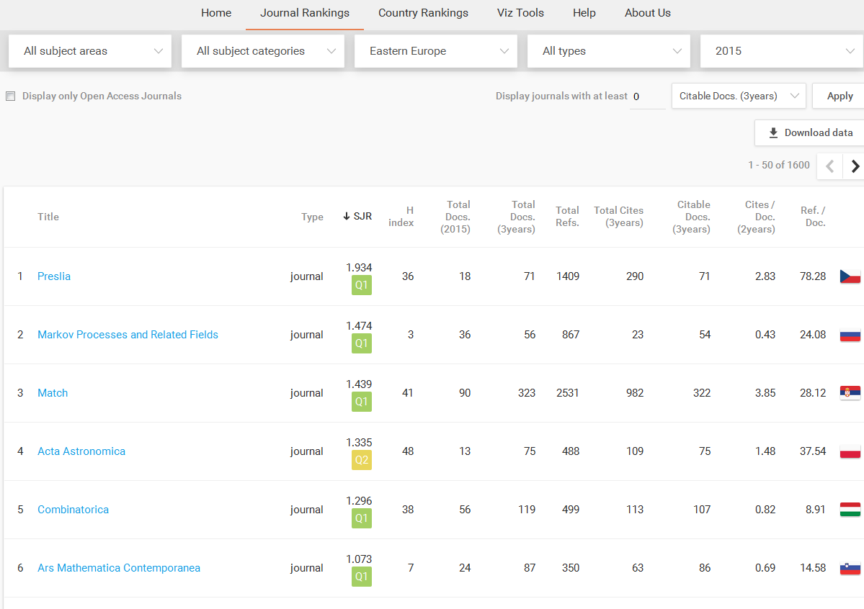

Slide 32
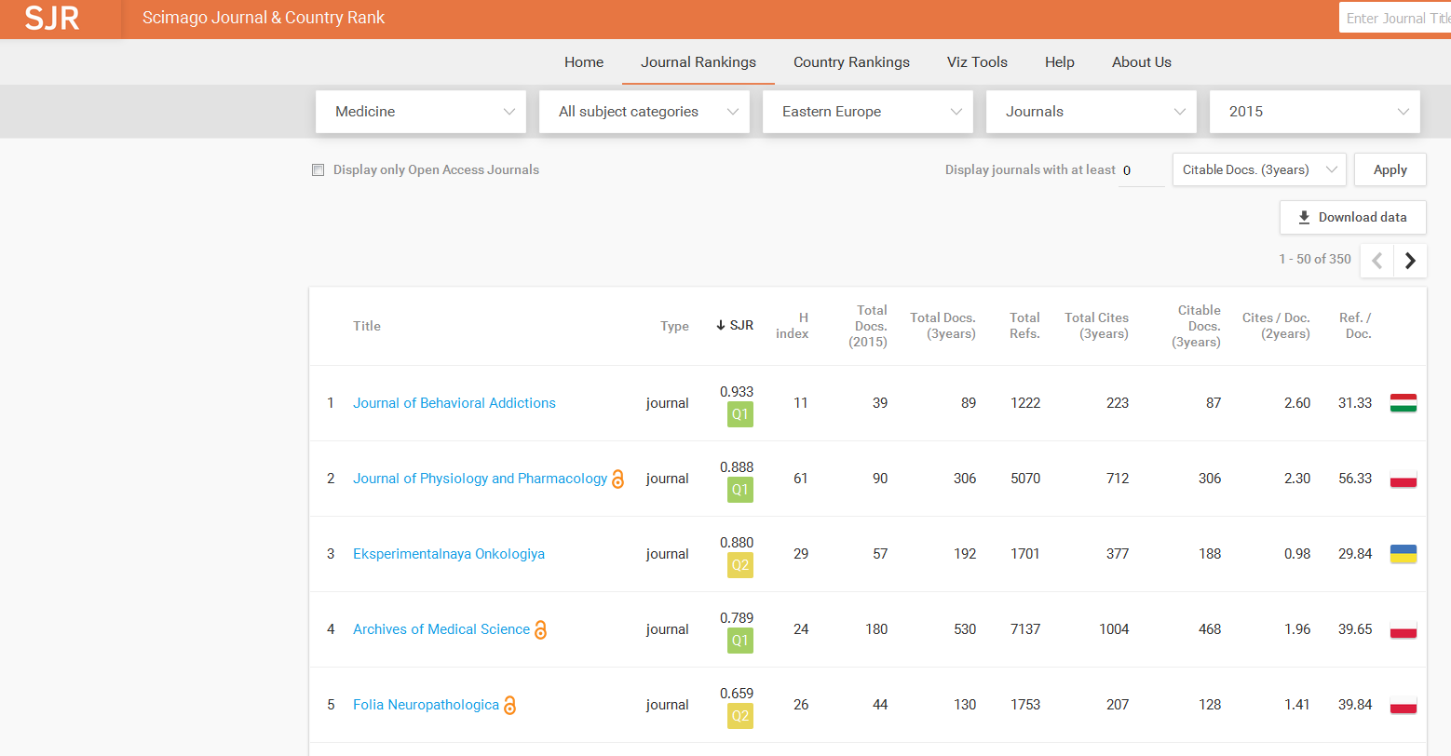

Slide 33
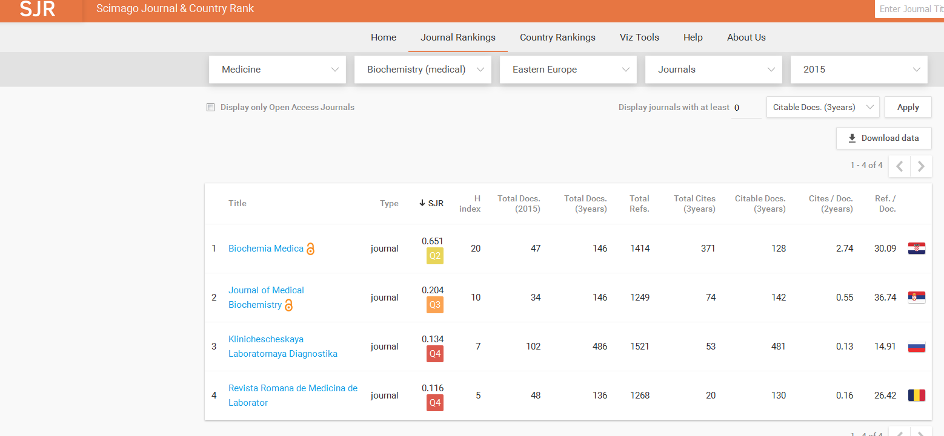

Slide 34
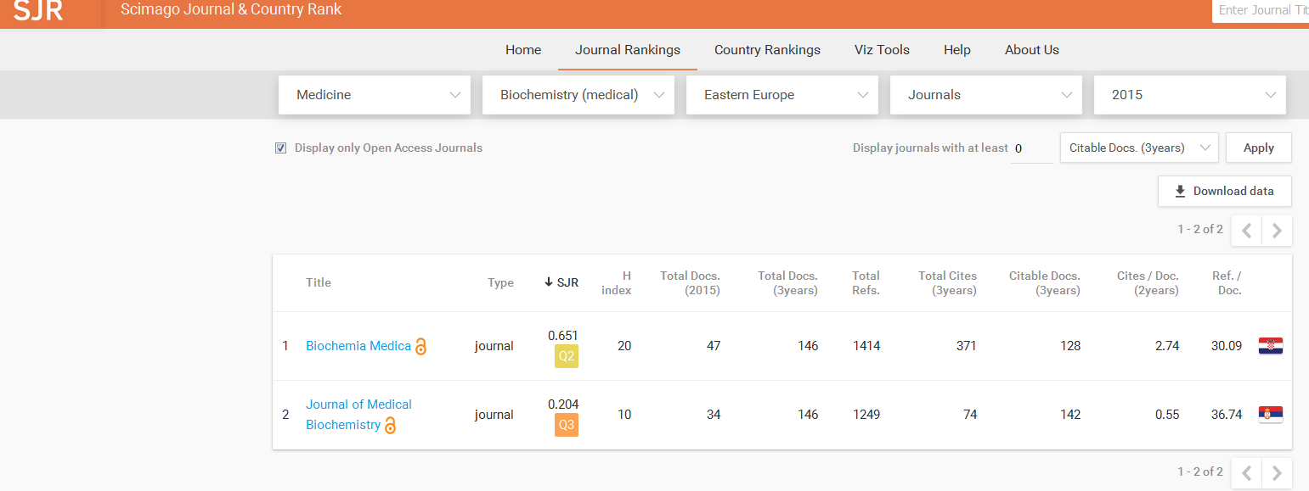

Slide 35
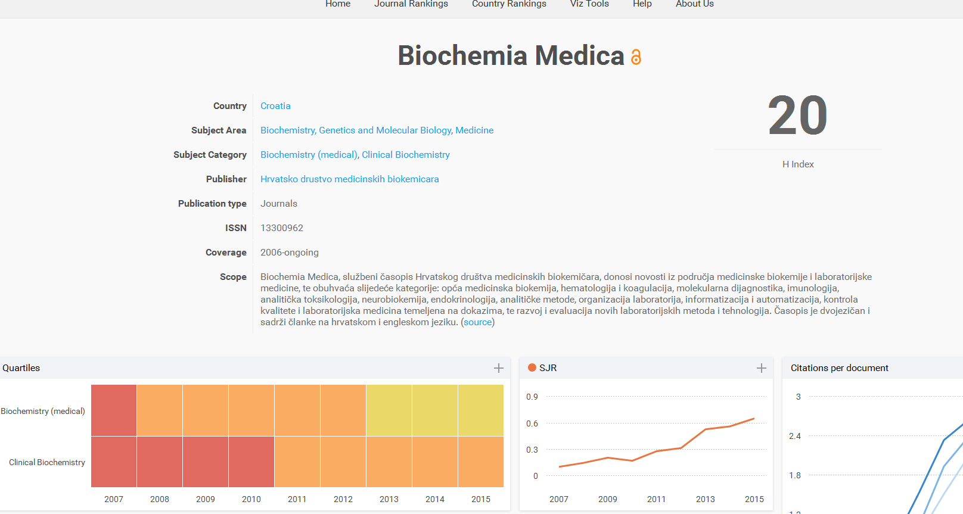

Slide 37
Biochemia Medica

Slide 38
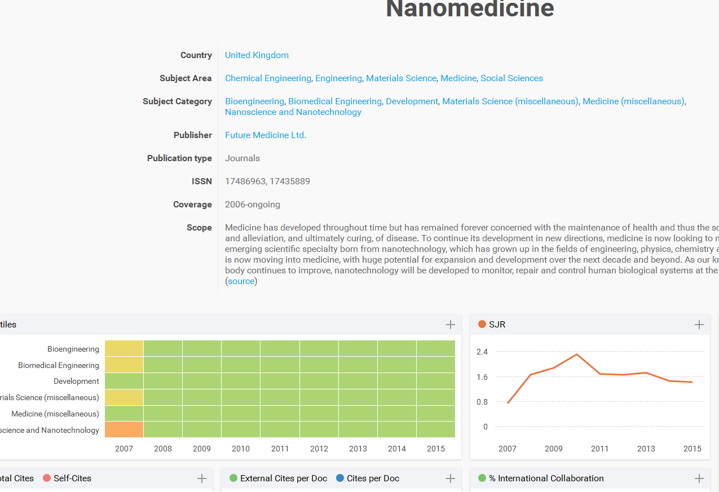

Slide 39
Title: Nanomedicine United Kingdom ISSN: 17486963, 17435889
Mi volt ennek a folyóiratnak az SJR értéke 2010-ben?
2,223
2,312
3, 552

Slide 40
About International Collaboration
A folyóirat címe: CELL
A % -os nemzetközi együttműködés 2014-ben
10,00
20,18
31,37
40,00

Slide 41
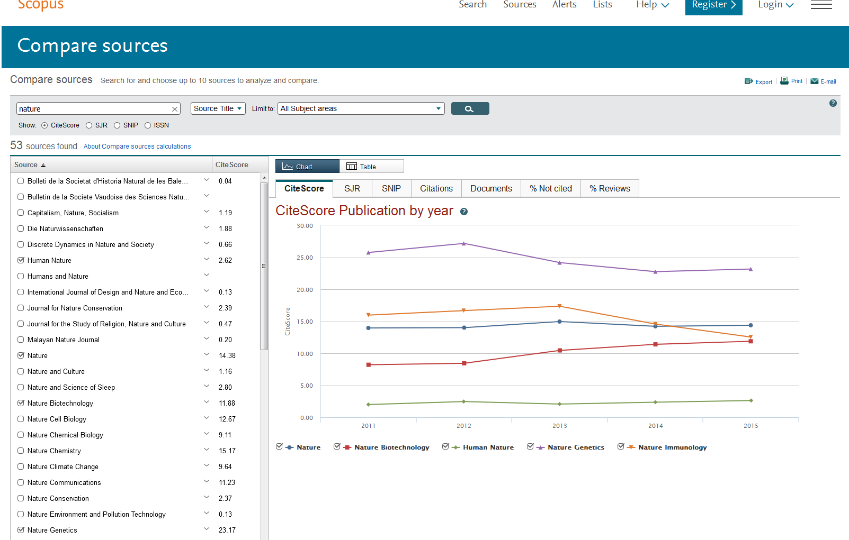

Slide 42
Köszönöm a figyelmet!

